Slide 1
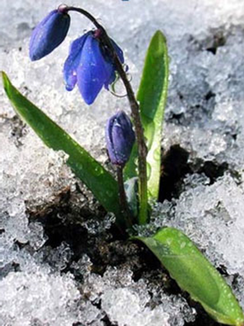
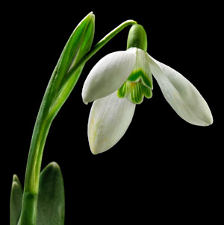
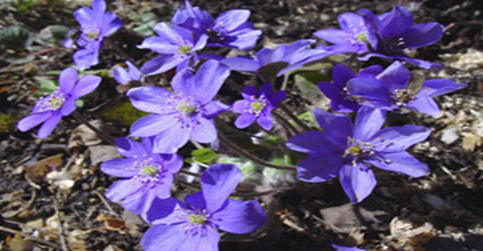
Розв'язування вправ на
всі дії із дробами
Найперші квіточки весни несуть красу і суть Землі
інтегрований урок математики та навколишнього світу .
Вчитель: Розанович Наталія Антонівна.

Slide 2
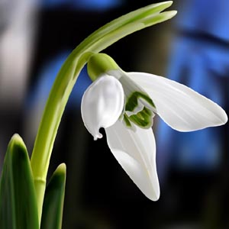
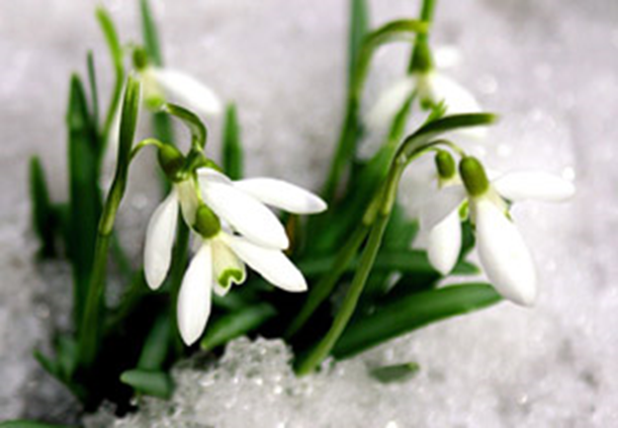
Скоротіть дріб:
Підсніжник білий
Весна красу нам принесла Ще й пахощів та світла. Пора підсніжників прийшла І вся земля розквітла!

Slide 3
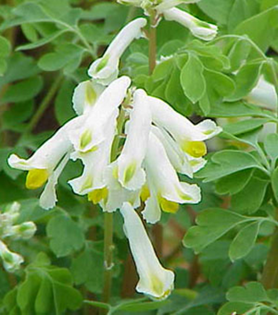
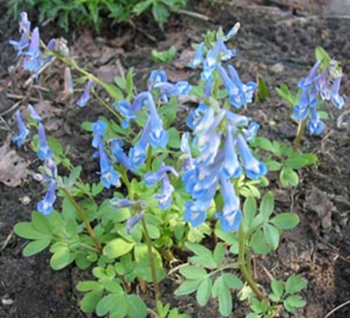
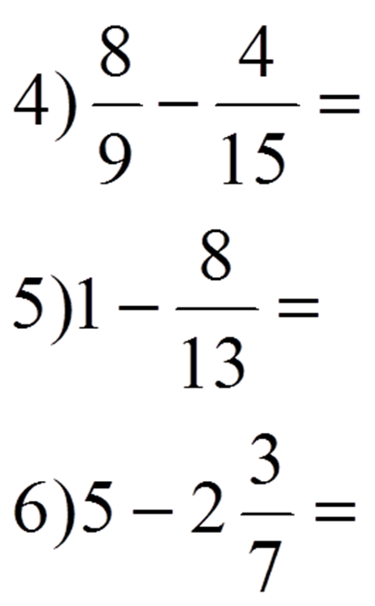
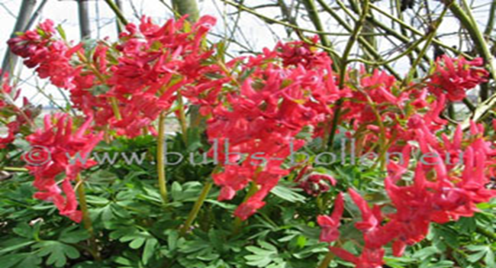
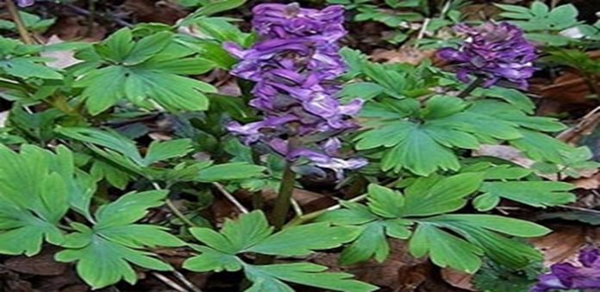
Обчисліть
Ряст порожнистий
Рястові листя й квіти різної форми,
його квіти і суцвіття радують очі,
Білосніжні, сині, бузкові і жовті,
А, можливо, і зовсім червоні.

Slide 4
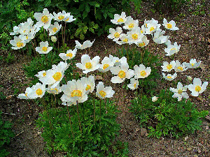
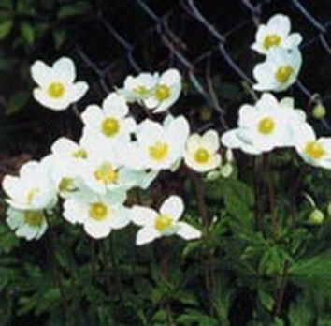
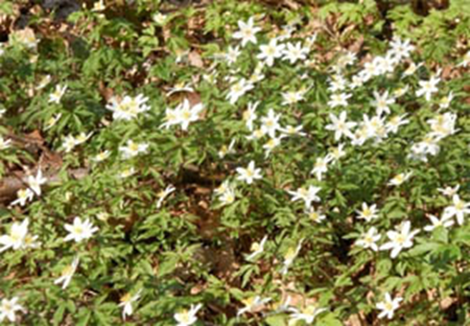
Розв'яжіть рівняння:
Анемона дібровна
Ніби біле диво, ніжно і чудово Анемона квітне — квіточка вітрів. В лісі дуже світло, білопелюстково, Вітрогонка ніжна, мов прийшла із снів.

Slide 5
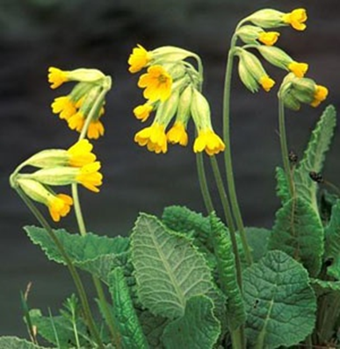
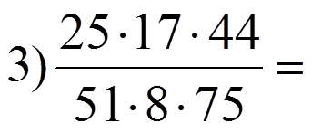
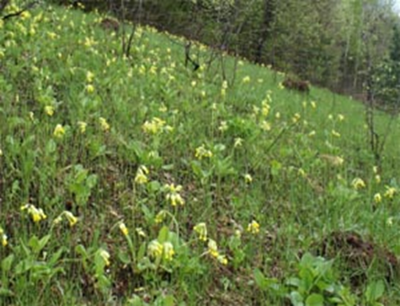
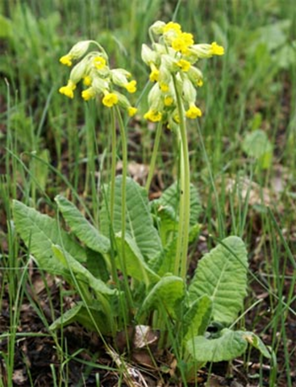
Скоротіть дріб:
Первоцвіт весняний
Хоч ще не тепло так, як літом, бо де-не-де сніги лежать. Земля всміхнулась первоцвітом А з гір дзвінкі струмки біжать.

Slide 6
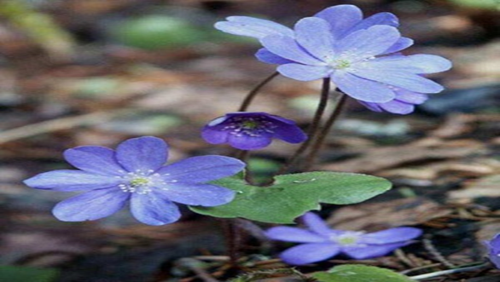
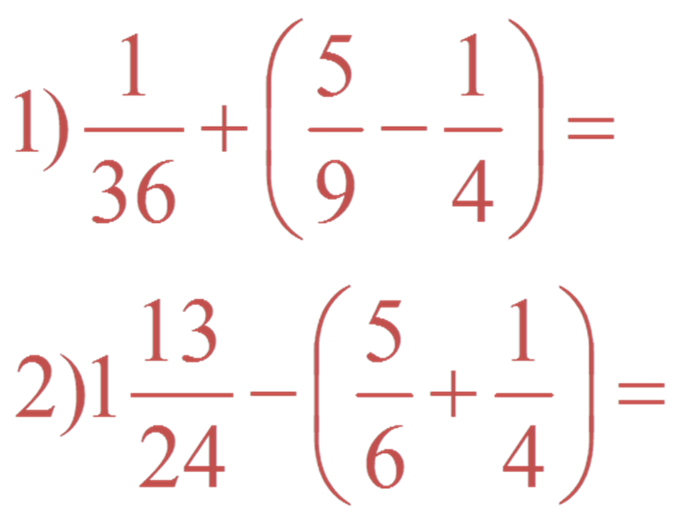
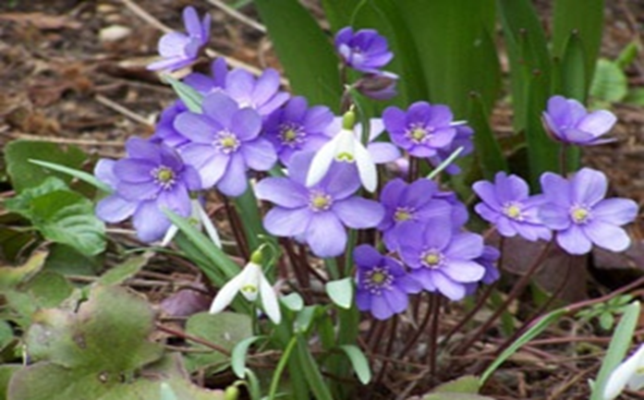
Знайдіть значення виразу:
Печіночниця звичайна
Печіночниця - рання квітка, цікаву має назву,
її красу первоцвітну, ніхто не зламає

Slide 7
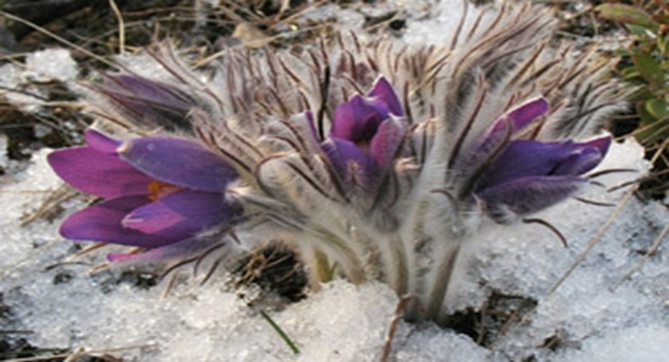
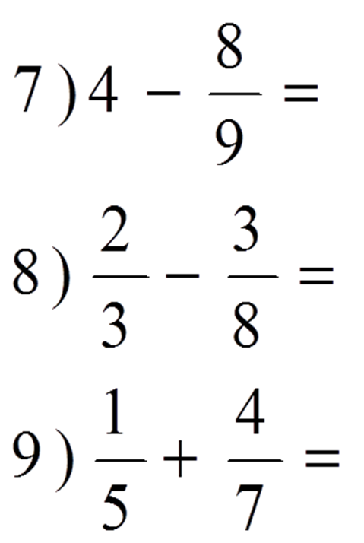
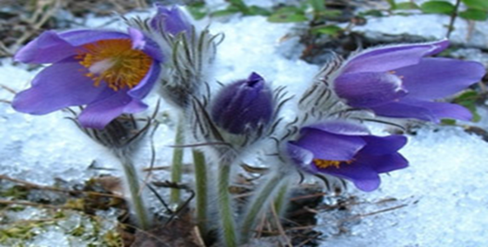
Обчисліть
Весна над світом вже запанувала. Сніги зійшли, земля запарувала. І серед трав з’явився дивний цвіт — Це сон-трава прийшла у рідний світ.
Сон-трава

Slide 8
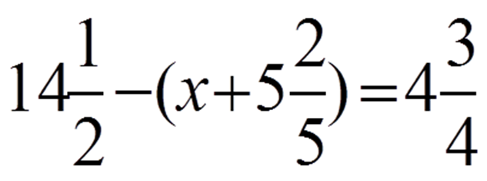
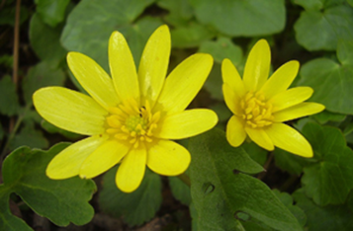
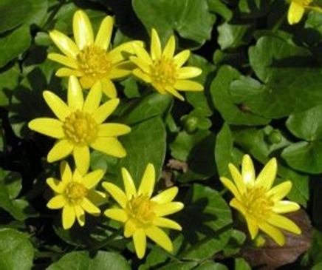
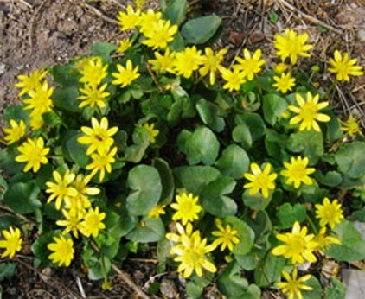
Пшінка весняна
Розв'яжіть рівняння:
Зацвітає пшінка після сходу снігу
Розкидаючи багато жовтого цвіту.
Як пшеничні зерна має вона бруньки,
Перетворюючи з часом в молоді рослинки.

Slide 9
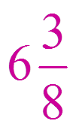
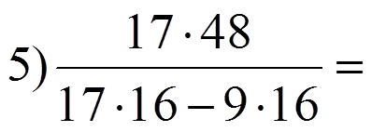
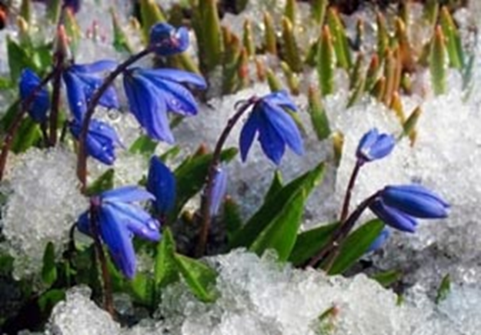
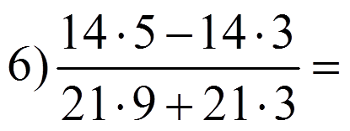
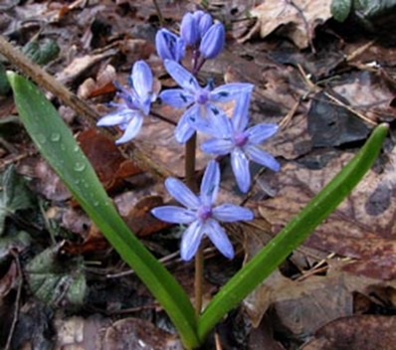
Скоротіть дріб:
Проліска дволиста
І гнуться проліски малі, Та стійко їх сніги виносять. Дарують радість і тепло І людям, і всьому живому.

Slide 10
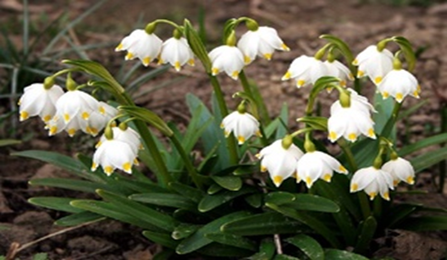
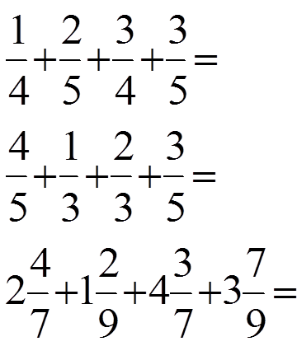
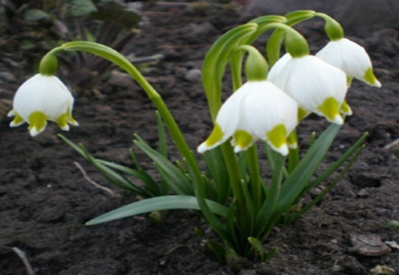
Обчисли зручним способом
Білоцвіт весняний – весняні сніжинки,
Квіточки прекрасні на моїй стежинці.
Причаїлись, приховались дзвонико-кулясті
Щоб силою білою повернутись в танці.

Slide 11
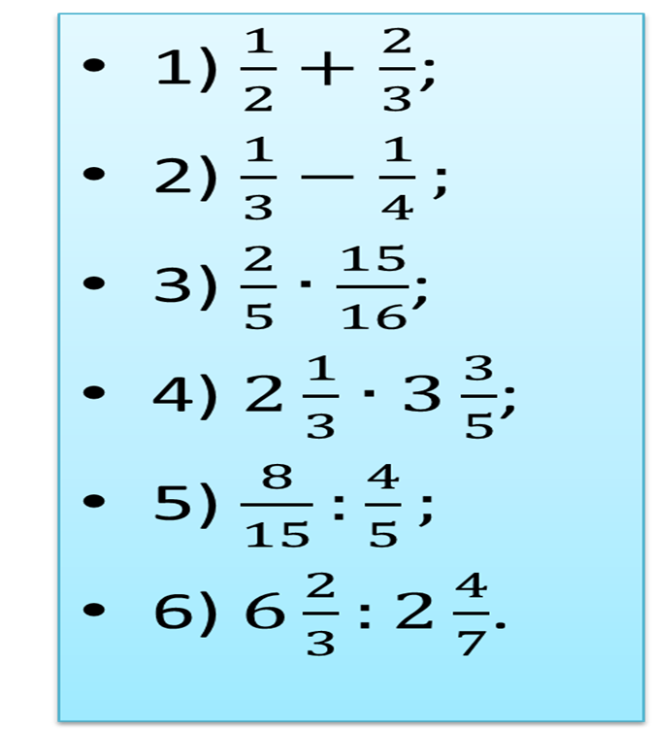
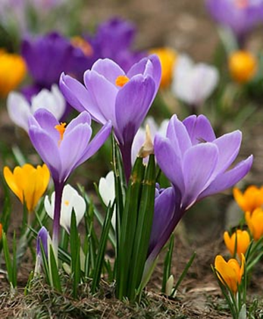
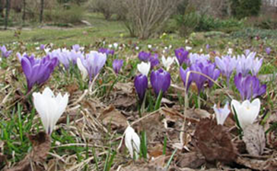
Обчисліть
Шафран (крокус)
Вже сніг зійшов, але земля ще чорна. І раптом диво-квітка із землі! Жовтенька або біла та проворна Чи фіолетова на темнім тлі. І так чарівно, ніби сонце, сяє! То ж дивовижно на душі стає. Дивує квітка, настрій піднімає… Прекрасно, що шафран у світі є.

Slide 12
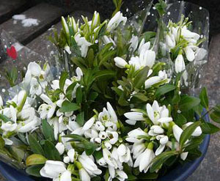
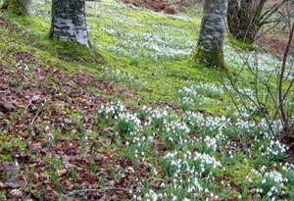
Бережіть первоцвіти!
Із-під снігу я пробився
І на сонце подивився,
Подивився й зажурився:
Всіх братів моїх зірвали
І стебельця потоптали,
Відвезли на продаж в місто,
Щоб в букеті ми два дні
Простояли на столі.
Не купуйте ви нас, люди,
Не губіть красу ви всюди!

